Slide 1
메타버스상에서 사이버 스토킹 방지를 위한 이상 유저 탐지 딥러닝 모델 제안
임세진, 김현지, 강예준, 김원웅, 장경배, 송경주, 양유진, 서화정
한성대학교 IT융합공학부

Slide 2
01. 메타버스 환경에서 사이버 스토킹 방지의 필요성
02. 관련 연구
03. 제안 시스템 구조 및 기대 효과
04. 결론
05.

Slide 3
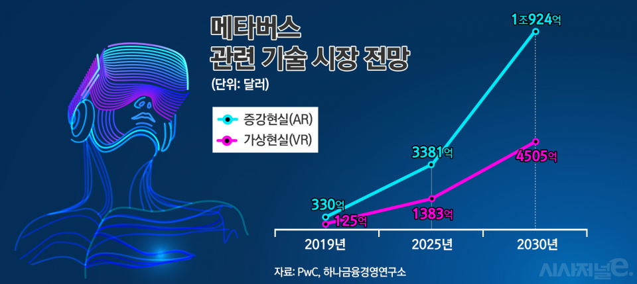
01. 메타버스 환경에서 사이버 스토킹 방지의 필요성
메타버스 시장의 규모는 계속해서 확대될 것으로 예상됨 (현재 정치, 행정, 공연, 기업 등 다양한 분야에 적용)
사용자의 자신의 아바타를 통해 높은 자유도를 보장받으며 메타버스 공간에서 음성 및 동작을 사용하여 소통

Slide 4
01. 메타버스 환경에서 사이버 스토킹 방지의 필요성
<정보 보호 측면에서의 메타버스 환경의 문제점>
현실과 유사한 서비스를 제공받을수록 사용자는 사이버상에 더욱 많은 정보 노출
Ex) 불특정 다수의 아바타들과 음성 채팅 → 목소리, 성별, 연령대 노출 <사용자는 정보가 노출되고 있음을 인지하기 어려움>
사용자의 행위를 실시간으로 감시 가능
차단을 해도 새로운 계정으로 접근 가능
디바이스를 통해 활동하는 메타버스의 경우 시선, 제스처 등의 생체 데이터 노출
➔ 사이버 스토킹과 같은 범죄에 악용될 경우 큰 피해 초래

Slide 5
01. 메타버스 환경에서 사이버 스토킹 방지의 필요성
<본 시스템의 필요성>
사이버 스토킹의 경우 실질적인 처벌이나 대응이 어려운 상황
→ 신고를 하더라도 피해자가 두려움을 느낀 상황에 대해 직접 증거자료를 수집하여 신고해야 함
시・공간의 제약이 없어 피해자와 대면하지 않고도 손쉽게 직간접적으로 스토킹 가능 (발생빈도 높음)
오프라인과 달리 가해자를 특정하기 어려움
피해자에 대한 악의적인 게시물을 유포하는 방식으로 범죄가 확대되기 쉬움
➔ 사이버 스토킹을 자동으로 감지하여 방지할 수 있는 이상 유저 탐지 딥러닝 모델 필요
Notes:
스토킹 범죄는 사회적으로 큰 문제로 분류되어 스토킹 처벌법이 제정되었지만

Slide 6
02. 관련 연구
Metaverse
Meta (가상 / 초월) + Universe (우주)
가상과 현실이 상호작용하며 사회・경제・문화 활동이 디지털 세계로 확장된 3차원 가상세계
<메타버스의 종류>
증강현실(Augmented Reality) : 실제 환경에 가상의 사물이나 정보를 합성
라이프로깅(Life Logging) : 일상 속의 데이터를 수집 및 저장하여 분석
거울세계(Mirror Worlds) : 실제 환경을 가상 공간에 똑같이 구현
가상세계(Virtual Worlds) : 현실과 유사한 디지털 상의 생활환경

Slide 7
02. 관련 연구
이상 탐지 (Anomaly Detection)
정상이 아닌 데이터를 탐지하는 것 ex) 사이버 침입 탐지, 악성코드 탐지, 소셜 네트워크 이상 탐지, 로그 이상 탐지 등
이상 탐지를 위한 기법 : 통계, 머신러닝, 딥러닝
딥러닝 기반의 이상 탐지
학습 데이터에 비정상 데이터가 포함되었는지, 정답 레이블이 존재하는지 유무에 따라 지도/비지도 학습으로 나뉨
지도 학습 : 비정상 데이터 및 정답 레이블이 존재하는 경우 <비지도 학습에 비해 정확도↑>
비지도 학습 : 탐지 대상에 따라 비정상 데이터 sample을 구하기 어렵고 새로운 이상 패턴을 탐지해야 하는 경우

Slide 8
02. 관련 연구
트랜스포머 (Transformer)
Seq2seq의 인코더, 디코더 구조 유지하면서 Attention 기법만으로 구현한 기계 번역 모델 (2017년 구글 제안)
기존 순환 신경망 계열 모델은 입력 데이터를 순차적으로 처리 → 시퀀스의 길이가 긴 경우 학습시간↑
트랜스포머는 RNN 구조를 사용하지 않아 입력 받은 시퀀스 한번에 처리 가능
병렬 연산이 가능하여 기존의 자연어 처리 모델보다 성능 크게 향상
현재 자연어 처리 분야에서 핵심 기술로 사용

Slide 9
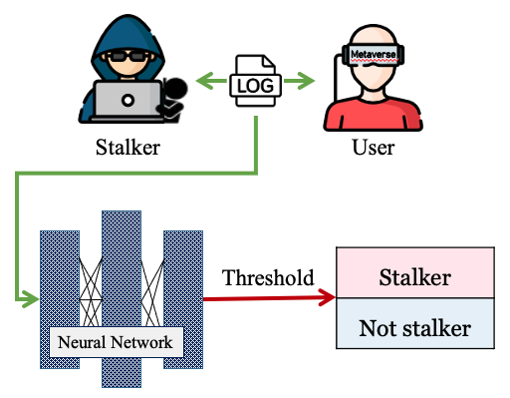
03. 제안 시스템 구조 및 기대 효과
<시스템 구성>
Input data : 메타버스 내에서의 행동 로그 (음성 → 텍스트로 변환하여 분석 수행)
이상행동 유저 행위 예시)
특정 사용자를 지속적으로 따라다니거나 대화 시도, 사용자에게 불쾌감을 주는 메시지 지속적 전송

Slide 10
03. 제안 시스템 구조 및 기대 효과
<로그 데이터 예시>
Action, Context, Map 3가지의 feature로 사용자의 행동 카테고리를 나누고 세분화
Action | Context | Map
맵 이동 | 한성대학교 학생식당으로 이동 | 한성대학교 공학관
 | 타사용자 따라가기 기능으로 한성대학교 학생식당으로 이동 | 한성대학교 공학관
음성 채팅 | 마이크 사용 | …
채팅 | 메시지 전송 | …
타사용자 피드 방문 | 프로필 확인

Slide 11
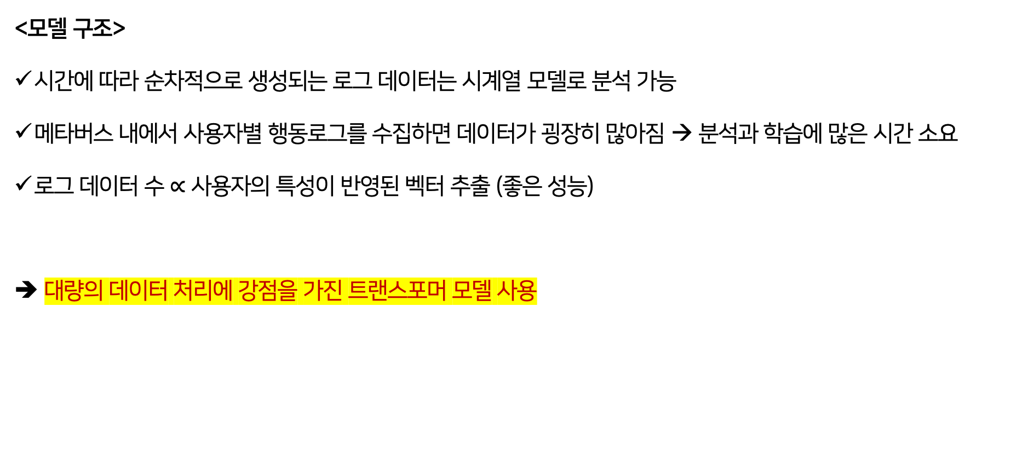
03. 제안 시스템 구조 및 기대 효과
<모델 구조>
시간에 따라 순차적으로 생성되는 로그 데이터는 시계열 모델로 분석 가능
메타버스 내에서 사용자별 행동로그를 수집하면 데이터가 굉장히 많아짐 → 분석과 학습에 많은 시간 소요
로그 데이터 수 $∝$ 사용자의 특성이 반영된 벡터 추출 (좋은 성능)
➔ 대량의 데이터 처리에 강점을 가진 트랜스포머 모델 사용

Slide 12
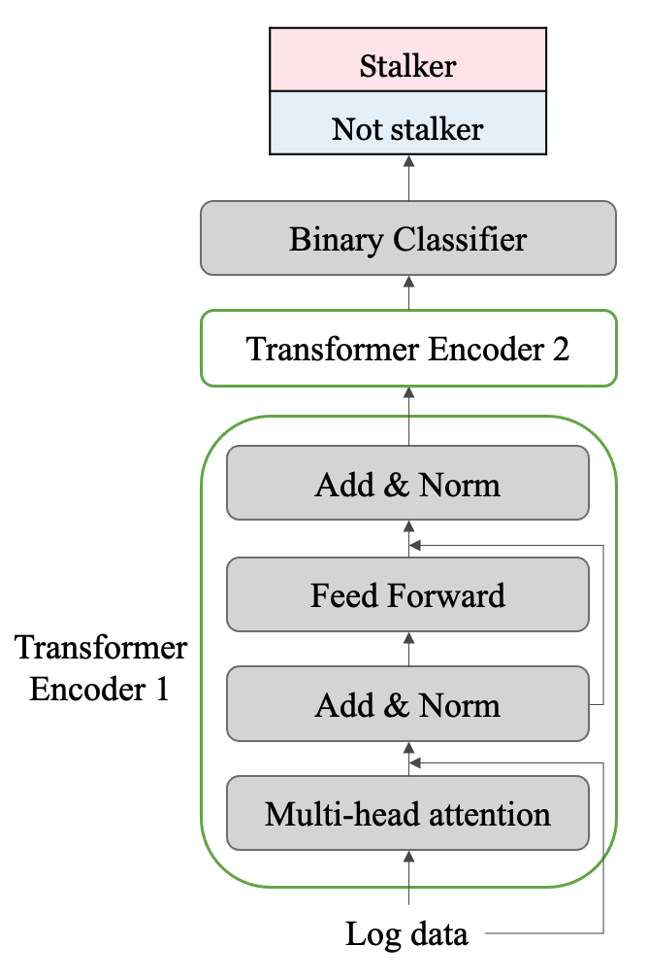
03. 제안 시스템 구조 및 기대 효과
<모델 구조>
트랜스포머 인코더 2개 + 분류기로 구성
스토커의 행동 패턴은 일반 유저가 지속적, 반복적으로 하지 않을 행동
인코더로 행동 로그를 임베딩하여 특징 벡터를 추출
스토커와 일반 유저의 임베딩 벡터 간의 유사도가 적어 차이 발생 (이진 분류)
스토커일 확률이 0.5 이상이더라도 임계값을 넘는 경우에만 이상 행동 유저로 판단
→ 플랫폼의 특성과 탐지 민감도에 따라 임계값을 설정

Slide 13
03. 제안 시스템 구조 및 기대 효과
<기대 효과>
사이버 스토킹은 사이버 환경의 특성상 가해자와의 분리가 어려움
법적으로 사이버 스토킹에 대한 기준 모호 + 피해자가 직접 스토킹 증거 확보
본 시스템을 통해 대량의 로그 데이터에서 정상 데이터와의 차이를 통해 스토킹 탐지 기준 마련 가능
행동 로그 분석으로 스토커 판별을 수행하므로 피해자가 인지하지 못하게 스토킹하는 경우도 적발 가능
피해자의 별도 신고과정 없이 자동으로 스토킹 탐지하여 빠른 대응 가능
후속 조치 (사용자 동의하에 법적 처벌, 계정 차단을 통한 즉시 분리)
다른 계정을 통한 접근도 가능하나, 본 시스템으로 매번 적발 가능
보복 행위 방지를 위해 가상 캐릭터를 생성하여 가해자에게만 해당 캐릭터가 피해자의 계정으로 보이게 하는 등의 유연한 처리 가능

Slide 14
04. 결론
메타버스상에서는 기존 소셜 미디어보다 사이버스토킹으로 인한 범죄가 확대되기 쉬움
메타버스상에서의 사이버 스토킹 방지를 위해 사용자의 행동 로그를 분석하여 이상 유저를 탐지하는 딥러닝 모델 제안
본 시스템은 자동으로 스토킹을 탐지하여 피해자가 보다 안전하게 메타버스 서비스를 이용할 수 있게 한다는 의의가 있음
추후 시스템의 구체적 구현 진행할 예정

Slide 15
Q & A

